Slide 1
Android应用程序开发教程——Android Studio版
第10章 Android的网络编程基础

Slide 2
在PC时代，以太网为人们提供了极大的便利，各种信息服务使得计算机成为不可或缺的工具。随着移动终端的普及，移动互联网带来的便捷性也不言而喻，上网购物、网络游戏、即使通信工具等等都需要网络技术的支持。在这一章中，将由浅及深地给读者讲解Android的网络编程方法，从最基础的TCP/IP网络通信协议实现数据交流，到使用WebService技术访问网络数据，并开发一款手机归属地查询小应用。

Slide 3
10.1 基于TCP协议的网络通信
在网络环境中，由程序创建的“字节序列”被称作“分组报文”，一组报文包括了网络用来完成工作的控制信息，还包括了数据内容。协议相当于互联网中相互通信的程序间的一种约定，它规定了分组报文数据交换的方式与含义。
有计算机网络基础的都知道，在网络层中，IP协议完成将分组报文传输到指定的目的地，这时网络通信完成了点对点（Prot to Port）的传输，但并不能精确到程序。在传输层中TCP协议负责更细的寻址操作，将报文发送到对应的程序中，这就完成了端对端（End to End）的传输。
在网络连接中最基础的两个协议就是TCP/IP与UDP，前者是面向连接的协议，能够为数据提供高效可靠的传输机制；而后者则是面向无连接的广播通信机制，适用于数据量少对通行质量不高的环境。在Android网络编程中，为保证数据通行安全可靠，大都使用TCP数据通信，从而本节将会重点介绍TCP协议的网络编程方法。

Slide 4
10.1.1 TCP/IP协议基础
TCP(Transmission Control Protocol，传输控制协议)是基于连接的通信协议，就是说在互联网设备通信之前，数据交流的双方必须建立安全可靠的连接。这一过程就类似与打电话一样，在拨通电话后，先说一声“喂”，等对方确认了再开始正常通话。 TCP协议使用了重传机制，在接收端接收到发送端发送的一个报文之后，会返回响应报文，如果发送端没有收到这个响应报文，则会继续重发，这样即便在网络拥塞时，也不会出现传输错误的情况。
Java网络开发中JDK提供了的TCP、UDP网络通信的API，其中的Socket，ServerSocket两个类用来建立TCP/IP协议的网络通信，Socket本质上就是对传输层中的TCP协议进行了的封装，由于TCP是端到端的通信，要实现Socket的传输，就要构建客户端与服务端。其原理图如图所示：

Slide 5
10.1.2 Socket与ServerSocket建立通信
在学习Socket与ServerSocket通信之前，需要了解一下数据通信中涉及到的一些异常类型，这在后文中将会用到。如表10.1所示
异常类型 | 描述
UnkownHostException | 主机名字或IP错误
ConnectException | 服务器拒绝连接、服务器没有启动、（超出队列数，拒绝连接）
SocketTimeoutException | 连接超时
BindException | Socket对象无法与制定的本地IP地址或端口绑定
在图10.1所示的TCP通信原理图中，由于两个通信实体已经连接，所以并没有区分客户端与服务端，但在两个通信实体通信之前，其中作为服务端的一方需要建立等待连接的机制，等待客户端的请求，这时就需要ServerSocket对象来监听来自客户端的Socket连接，如果没有连接，将会一直处于等待状态。Socket与ServerSocket的交互原理如图10.2所示

Slide 6
10.1.2 Socket与ServerSocket建立通信

Slide 7
如上图所示，需要完成Socket通信首先需要使用ServerSocket建立服务端，ServerSocket类提供了如表10.2所示的构造方法，用于创建ServerSocket对象：
方法 | 描述
ServerSocket(int port) throws IOException | 创建一个指定端口的ServerSocket，端口范围为0~65535
ServerSocket(int port, int backlog)throws IOException | 增加backlog参数用于改变连接队列长度
ServerSocket(int port, int backlog, InetAddress bindAddr)throws IOException | 增加localAddr参数用于将ServerSocket绑定到指定的IP地址
在指定了服务端之后，便需要监听来自客户端的连接请求，ServerSocket提供了accept()方法，如果服务端接收到了客户端的Socket连接请求，该方法将返回一个与连接客户端Socket对应的Socket，正如图10.1所示，TCP通信双方都需要有一个Socket。
在使用ServerSocket时需要注意以下几点：
如果端口被占用或者没有权限使用某些端口会抛出BindException错误。譬如1~1023的端口需要管理员才拥有权限绑定。
如果设置端口为0，则系统会自动为其分配一个端口；
ServerSocket一旦绑定了监听端口，就无法更改。ServerSocket()可以实现在绑定端口前设置其他的参数。
通常在使用完ServerSocket之后，应当使用ServerSocket的close()方法关闭该ServerSocket。

Slide 8
下面的代码展示了如何运用ServerSocket建立服务端：
ServerSocket serverSocket = new ServerSocket(8888);//设置服务端的端口为8888
while(true){
try{
Socket socket=serverSocket.accept();
//从连接队列中取出一个连接，如果没有则等待
System.out.println("新增连接："+socket.getInetAddress()+":"+socket.getPort());
...//接收和发送数据
}catch(IOException e){e.printStackTrace();}
finally{
try{
if(socket!=null)
socket.close();//与一个客户端通信结束后，要关闭Socket
}catch(IOException e){e.printStackTrace();}
}
}

Slide 9
注意由于服务端通常运行在有固定IP地址的服务器上，所以以上代码可以直接运行在PC上，将PC机作为服务端。
建立好服务端之后，就可以开始建立客户端，通常使用Socket构造函数直接指定需要连接的服务器IP地址，Socket提供了如表10.3所示的几个构造方法。
方法 | 描述
Socket(InetAddress address/String host, int port)throws UnknownHostException, IOException | 创建连接到指定的远程IP地址及端口的Socket，未指定本地IP地址及端口，则采用本地主机的。
Socket(InetAddress address/String host, int port, InetAddress localAddress/String host, int localPort)throws IOException | 对比与上面的方法，指定了本地的IP地址及端口。

Slide 10
Socket类还提供了一些用于建立通信连接的方法，如表10.4所示：
返回类型 | 方法 | 描述
InetAddress | getInetAddress() | 获取远程服务端的IP地址
int | getPort() | 获取远程服务端的端口
String | getLocalAddress() | 本地客户端的IP地址
int | getLocalPort() | 本地客户端的端口
InputString | getInputStream() | 获得输入流
OutputString | getOutputStream() | 获得输出流
void | connect(SocketAddress remoteAddr) | 连接到指定的IP地址
void | connect(SocketAddress remoteAddr, int timeout) | 连接到指定的IP地址，如果时间超出timeout则抛出超时异常
在上述方法中，getInputString()方法与getOutString 最为重要，在通信时获取输入流与输出流，下面的例子展示了如何运用Socket类建立，实现连接到指定IP端口并获取服务端发送的数据的功能。该程序创建连接后，将接收到的数据显示在文本框中。

Slide 11
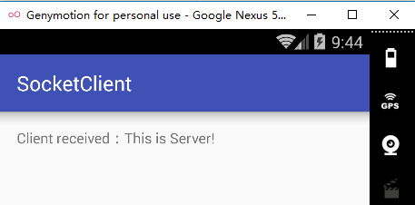
【例10.1.1】建立客户端程序实例
【例10.1.2】建立客户端程序实例

Slide 12
10.2.1 使用URL获取网络资源
URL (UniformResource Locator)对象代表统一资源定位器，它是指向互联网“资源”的指针。资源可以是简单的文件或目录，也可以是对更复杂的对象的引用，例如对数据库或搜索引擎的查询。通常情况而言，URL可以由协议名、主机、端口和资源组成，即满足如下格式：protocol://host:port/resourceName。例如如下的URL地址：
http://www.cqupt.com/index.php
URL类提供了多个构造方法用于创建URL对象，一旦获得了 URL对象之后，可以调用如下常用方法来访问该URL对应的资源，如表所示：

Slide 13
类 型 | 方 法 | 简 述
String | getFile() | 获取此URL的资源名
String | getHost() | 获取此URL的主机名
String | getPath() | 获取此URL的路径部分
String | getProtocol() | 获取此 URL 的协议名称
String | getQuery() | 获取此URL的査询字符串部分
String | getPort() | 获取此URL的端口号
URLConnection | openConnection() | 返回一个URLConnection 对象，它表示到URL所引用的远程对象的连接
InputStream | openStream() | 打开与此URL的连接，并返回一个用于读取该URL 资源的 InputStream
在上一节Socket网络通信中已经介绍了，在Android2.3之后的平台中网络访问不能在UI线程中进行，所以本节将会介绍如何运用AsyncTask类创建异步线程并访问URL网络资源。
我们先来了解AsyncTask类的基本知识，AsyncTask类的特点是任务在主线程之外运行，而回调方法是在主线程中执行，这就有效地避免了使用Handler带来的麻烦。 AsyncTask类是抽象类，其中定义了如下三种泛型类型。
Params 启动任务执行的输入参数，比如网络请求的URL。
Progress 后台任务执行的百分比，如果不需要可以定义为Void类型。
Result 后台执行任务最终返回的结果，比如String。

Slide 14
AsyncTask抽象出后台线程运行的五个状态，分别是准备运行、正在后台运行、进度更新、完成后台任务、取消任务。对应于这几个状态，AsyncTask类提供了如表所示的常用方法。
序号 | 方 法 | 简 述
1 | onPreExecute() | 该方法将在执行实际的后台操作前被UI thread调用。可以在该方法中做一些准备工作，如在界面上显示一个进度条。
2 | doInBackground(Params...) | 将在onPreExecute 方法执行后马上执行，该方法运行在后台线程中。主要负责执行耗时的后台计算工作。可以调用 publishProgress方法来更新实时的任务进度。该方法是抽象方法，子类必须实现。
3 | onProgressUpdate(Progress...) | 在publishProgress方法被调用后，UI thread将调用这个方法从而在界面上展示任务的进展情况，例如通过一个进度条进行展示。
4 | onPostExecute(Result) | 在doInBackground 执行完成后，onPostExecute 方法将被UI thread调用，后台的计算结果将通过该方法传递到UI thread。
5 | onCancelled () | 取消任务。

Slide 15
注意doInBackground方法和onPostExecute的参数必须对应，这两个参数在AsyncTask声明的泛型参数列表中指定，第一个为doInBackground接收的初始化参数，第二个为显示进度的参数，第三个为doInBackground返回和onPostExecute得到的结果参数。
下面用一个例子来展示异步线程在实际场景中的应用。在这一个例子中我们将会加载网路中的一张图片，读者可以通过百度图片搜索，点击图片右键获取图片地址就可以获取到该图片的URL资源。

Slide 16
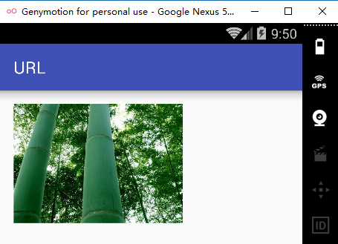
【例10.2】访问URL网络资源实例

Slide 17
10.2.2 使用URLConnection提交请求
在了解了URL实现一些简单的操作之后， 我们可以使用URL中所引用远程对象的连接URLConnection ，URLConnection对象可以向所代表的URL发送请求和读取URL的资源。通常，创建一个和URL的连接，需要如下几个步骤：
创建URL对象，并通过调用openConnection方法获得URLConnection对象；
设置URLConnection参数和普通请求属性；
向远程资源发送请求；
远程资源变为可用，程序可以访问远程资源的头字段和通过输入流来读取远程资源返回的信息；
关闭输入流。
注意连接到远程资源之前必须对URLConnection进行配置，并且URLConnection实例不能重用，对于每一个连接都需要运用不同的URLConnection实例。
URLConnection类提供了如表10.7所示的方法，用于在建立连接之前设置请求头字段，

Slide 18
类 型 | 方 法 | 简 述
InputStream | getInputStream() | 获取该URLConnection的输入流
OutputStream | getOutputStream() | 获取该URLConnection的输出流
void | setDoInput(boolean newValue) | 设置该URLConnection是否允许输入
void | setDoOutput(boolean newValue) | 设置该URLConnection是否允许输出
void | setReadTimeout(int timeoutMillis) | 设置连接期间的最大等待时间
void | setRequestProperty | 设置指定的请求头字段的值
void | setUseCaches(boolean newValue) | 设置标志以说明该连接是否允许使用缓存

Slide 19
通常网络请求分为两种get请求方式以及post请求方式，这两种请求方式的区别在于：
get请求方式只需要使用connect()方法建立和远程的通信，参数传递时只需显式地将参数添加在URL之后，就是说直接在构造URL时就需要将添加参数，代码如下所示：
String urlName = url + "?" + param; //定义URL
URL realUrl = new URL(urlName);
URLConnection conn = realUrl.openConnection(); //打开和URL之间的连接
conn.setRequestProperty("accept", "*/*"); //设置通用的请求属性
…… //设置通用的请求属性
conn.connect();
post请求方式，URL中无需添加参数则，要在使用connect()方法之后，获取URLConnection对象所对应的输出流来发送网络请求的参数，代码如下所示;
URL realUrl = new URL(url); //打开和URL之间的连接
URLConnection conn = realUrl.openConnection(); conn.setRequestProperty("accept", "*/*");
…… //设置通用的请求属性
conn.setDoOutput(true);
conn.setDoInput(true);
out = new PrintWriter(conn.getOutputStream()); //获取URLConnection对象对应的输出流
out.print(param); //发送请求参数

Slide 20
在平常使用时，post请求方式用的较多，原因在于以下几点：
get是从服务器上获取数据，post是向服务器传送数据
get传送的数据量较小，不能大于2KB。post传送的数据量较大，一般被默认为不受限制。
虽然get执行效率却比post方法好，但是get安全性非常低，post安全性较高。
接下来我们用一个例子展示如何运用URLConnection提交网络请求，由于该例程需要后台服务器的支持，所以笔者编写了一个JavaWeb应用，然后将笔记本作为服务器，这样才能实现网络请求。笔者这里只是简单的介绍了JavaWeb工程的创建，如何搭建测试环境读者可以查阅相关的教程，JavaWeb工程文件读者可以在随书光盘中获取。
1）创建服务器端
读者可以使用MyEclipse创建Web工程，用于模拟服务器端的Web应用，Web工程名为“MyServer”，修改Index.jsp文件，创建两个文本输入框以及一个提交按钮，作为登录显示页，如下所示：

Slide 21
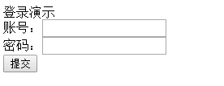

【例10.3】JavaWeb服务器端实例

Slide 22
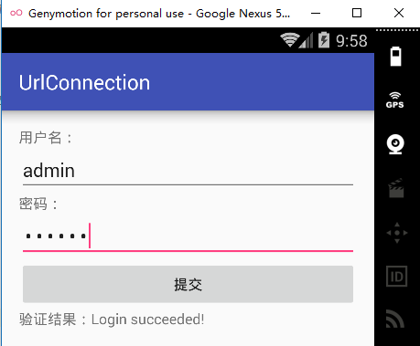
【例10.4.1】Android客户端URLConnection请求实例

Slide 23
10.2.3使用HttpURLConnection实现网络通信
在上一节中，展示了如何使用URLConnection提交请求，这一节我们将学习HttpURLConnection访问网络，HttpURLConnection继承自URLConnection，新增了一些用于操作Http资源的方法，如表所示
类 型 | 方 法 | 简 述
Int | getResponseCode | 获取服务器的响应代码
String | getResponseMessage | 获取服务器的响应消息
String | getRequestMethod | 获取发送请求的方法
void | setRequestMethod(String method) | 设置发送请求的方法
下面我们将采用HttpURLConnetion方法实现上之前提到的网络请求，我们只需要将异步请求的代码做如下修改：

Slide 24
【例10.4.2】Android客户端HttpURLConnetion请求实例

Slide 25
10.3 使用WebView
现在随着后台技术的不断发展，app前端的应用都内置了web页面的界面，这个界面就是由WebView组件渲染出来的。这样在开发一些类似于帖子、活动页面的功能时，都使用后台统一开发，而不同的前端只用直接调用即可，极大的优化了开发效率。WebView有如下的几个优点：可以直接显示和渲染web页面，或者网页；可以直接调用网络上或者本地的html文件，也可以和JavaScript交互调用。

Slide 26
10.3.1 使用WebView浏览网页
WebView组件就类似于一个小型的浏览器，提供了一些类似于浏览器的操作方法，如表所示：
类 型 | 方 法 | 描 述
void | goBack() | 返回
void | goForward() | 前进
void | getProgress() | 得到访问进度
void | getTitle() | 得到当前访问页的标题
void | loadUrl(String url) | 加载指定的页面
void | reload() | 重新加载当前页面
void | savePassword(String host, String username, String password) | 保存密码
boolean | zoomIn() | 放大网页
boolean | zoomOut() | 缩小网页
WebSetting | getSettings() | 返回WebSetting对象

Slide 27
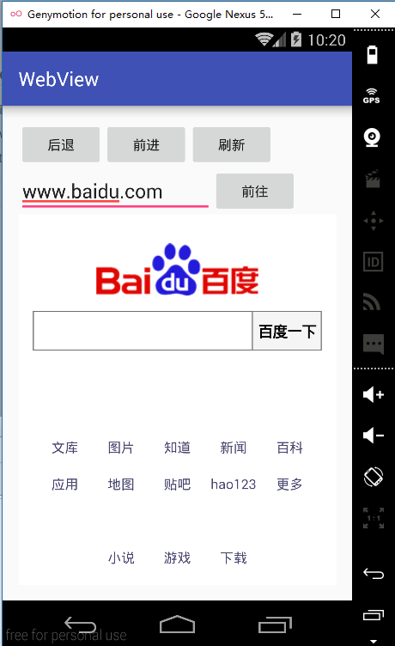
【例10.5】使用WebView加载网页视图实例
下面我们利用WebView做一个迷你浏览器，在布局界面中放入后退、前进、刷新、进入按钮，以及网址输入框

Slide 28
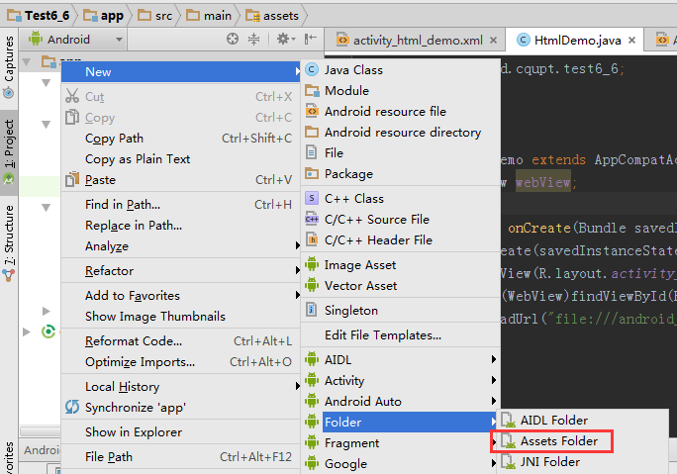
10.3.2 加载本地html页面
在应用的实际开发过程中，某些界面可以直接加载html页面，例如注册说明或者使用帮助的界面，这样可以一次开发后多个平台直接使用，十分便捷。下面介绍如何在本地工程中添加html文件，然后在程序中调用显示。
首先需要在工程目录下创建assets文件目录，用于存放html资源，创建方法为，右键点击工程，在弹出的菜单中依次点击：New->Folder->Assets Folder，如图所示：

Slide 29
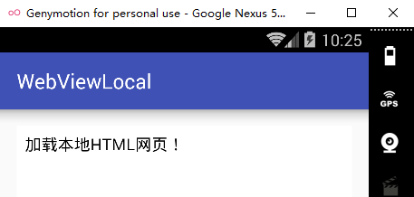
【例10.6】使用WebView加载本地html实例

Slide 30
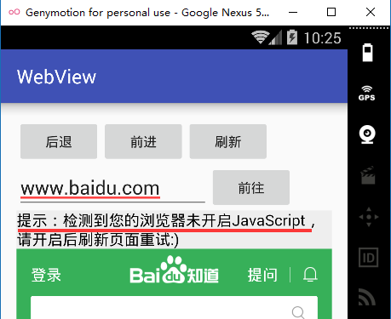
10.3.3 JavaScript交互调用
上述加载本地html文件的示例只是加载了界面视图，但涉及到更多复杂的页面就无法实现了。通常html文件中通常带有的JavaScript脚本，Android可以和JavaScript细心的读者可能发现在加载网页视图时，由于没有对WebView进行设置，在某些界面会看到如图所示的界面
这时就需要用到WebSetting类对WebView进行设置开启JavaScript支持，通过WevView提供的getSettings()方法可以获取该对象。在表10.10中展示了WebSetting类的常用方法。

Slide 31
类 型 | 方 法 | 简 述
void | setAllowFileAccess((boolean allow)) | 设置可以访问文件
void | setBuiltInZoomControls(boolean enabled) | 设置是否可以所缩放操作
void | setBlockNetworkImage(boolean flag) | 是否显示网络图像
void | setJavaScriptEnabled(boolean enabled) | 设置是否启用JavaScript支持
void | setDefaultFontSize(int size) | 设置默认字体大小
void | setDefaultTextEncodingName(String encoding) | 设置默认字符集格式
void | setGeolocationEnabled(boolean enabled) | 设置是否可以获取地理位置信息
void | getTitle() | 得到当前访问页的标题
所以为了开启对JavaScript的支持，在例10.5中还需要在loadUrl()方法之前设置WebView属性，方法如下所示：
WebSettings webSettings = webview.getSettings();
//设置WebView属性，能够执行Javascript脚本
webSettings.setJavaScriptEnabled(true);
//设置可以访问文件
webSettings.setAllowFileAccess(true);
//设置支持缩放
webSettings.setBuiltInZoomControls(true);
http页面中植入JavaScript最大的好处在于能和Android进行交互操作，如在app中弹出Toast，或者展示列表，或者调用手机的通话功能，直接拨打页面上的电话号码。下面用一个例子展示JavaScript调用Android的通话功能。

Slide 32
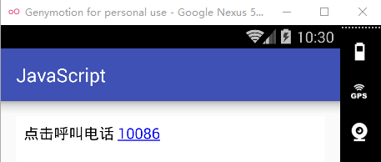
【例10.7】JavaScript与Android交互实例

Slide 33
10.4 使用Web Service进行网络编程
10.4.1 WebService基础
在之前的小节中我们介绍了多种与后台服务通信的操作，但是在那种开发模式下会存在平台的约束，对于一个支持多平台的后台业务中心来说，WebService是不错的解决方案，例如我们上述的JavaWeb开发的网络程序只适用于Java编写的客户端显示，如果一个应用程序需要跨平台操作，则可以采用WebService作为后台服务端，采用SOAP(简单对象访问协议)进行通信，通过统一的XML语言传输数据。
WebService简单来说就是一个网络应用程序，它向外部暴露了能够通过Web调用的API接口。因为需要普遍使用实现互操作性，WebService平台需要一套协议用于实现分布式应用程序的创建，所以WebService平台的具有三大核心技术：

Slide 34
ML+XSD
WebService采用了HTTP协议传输数据，采用XML封装数据，XML的有点在于易于创建、便于分析以及有着很好的平台无关性，任何平台都可以轻松的解析数据，而XML没有定义一套标准的数据类型，正好与XSD相结合，解决了数据类型的定义。
SOAP（简单对象访问协议）
SOAP是交换数据的一种协议规范，是一种轻量的基于XML的协议，其数据传输可以通过HTTP或SMTP协议，SOAP消息通常都是从发送端到接收端的单向传输，一条完成的SOAP消息包含：
1）必需的 Envelope 元素，可把此 XML 文档标识为一条 SOAP 消息；
2）可选的 Header 元素，包含头部信息；
3）必需的 Body 元素，包含所有的调用和响应信息；
4）可选的 Fault 元素，提供有关在处理此消息所发生错误的信息。
WSDL（WebService描述语言）
当一个WebService完成后，如何让其它的开发人员调用这其中的功能，这时候就需要一定的规范性操作，基于XML的WebService描述语言就是用于描述WebService及其函数、参数与返回值，对于一些软件能够直接获取或生成WSDL这是十分方便的，WSDL 描述了WebService的三个基本属性：
1）服务所提供的操作； 2）如何访问服务； 3）服务位于何处（通过 URL 来确定）。

Slide 35
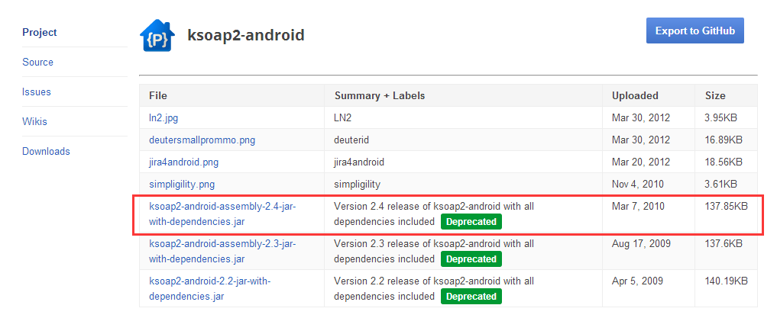
10.4.2 调用WebServise
Android平台调用Web Service需要依赖于第三方类库ksoap2-android，ksoap2-android是Google为Android平台开发WebService客户端提供的开源项目，所以在开发之前，我们需要将ksoap2-android的jar包添加到Android工程中，步骤如下所示：
1）在Google提供的项目下载网站中下载开发包，网址为：“https://code.google.com/archive/p/ksoap2-android/source”，点击Downloads，选择ksoap2-android-assembly-2.4-jar-with-dependencies.jar，如图所示：

Slide 36
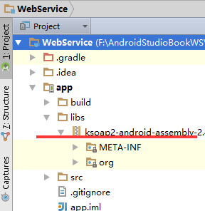
10.4.2 调用WebServise
将下载的ksoap2-android的jar包添加到工程的lib目录下，并右键点击选择“Add as library”，这样就将ksoap2-android集成到了Android项目中了。如图所示：

Slide 37
使用 kspoap2-android调用WebSerice操作的步骤如下：
创建HttpTransportSE传输对象，传入WebService服务器地址，例如：
final HttpTransportSE httpSE = new HttpTransportSE(SERVER_URL);
创建SoapObject对象，创建该对象时需要传入所要调用WebService的命名空间、WebService方法名，例如：
SoapObject soapObject = new SoapObject(PACE, M_NAME);
调用SoapObject对象的addProperty(String name,Object value)方法来设置参数，该方法的name为参数名；value为参数值，例如：
soapObject.addProperty("byProvinceName ", citys);
创建SoapSerializationEnelope对象，并传入SOAP协议的版本号；并设置对象的bodyOut属性，例如：
final SoapSerializationEnvelope soapserial = new SoapSerializationEnvelope(
SoapEnvelope.VER11);
soapserial.bodyOut = soapObject;
soapserial.dotNet = true;
调用HttpTransportSE对象的call()方法，其中call的第一个参数为soapAction，第二个为 SoapSerializationEvelope对象，调用远程WebService；
httpSE.call(PACE + M_NAME, soapserial);
在调用之后，可以访问SoapSerializationEnvelope对象的bodyIn属性，该属性将返回一个SoapObject对象，解析后即可获得结果，如：
SoapObject result = (SoapObject) soapserial.bodyIn;
SoapObject detail = (SoapObject) result.getProperty("getSupportProvinceResult");
for (int i = 0; i < detail.getPropertyCount(); i++) {
citys.add(detail.getProperty(i).toString());
}

Slide 38
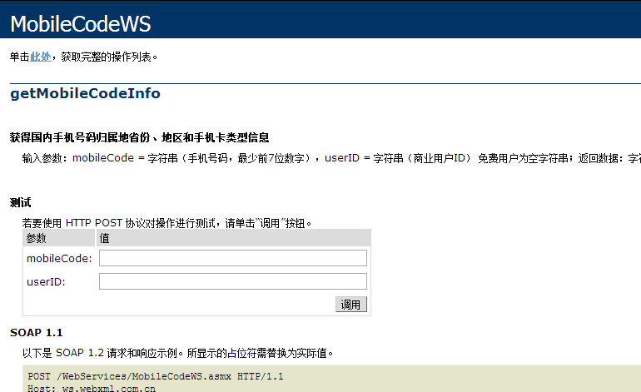
10.4.3 实现手机归属地查询
在了解了WebService的基本访问方法之后，我们就可以根据网上开放的WebService服务开发自己的应用程序了，在这一节中将展示如何实现一个手机归属地查询的小应用，我们使用的WebService服务地址为：
http://ws.webxml.com.cn/WebServices/MobileCodeWS.asmx
打开网址后点击“getMobileCodeInfo”进入说明页，如图所示：

Slide 39
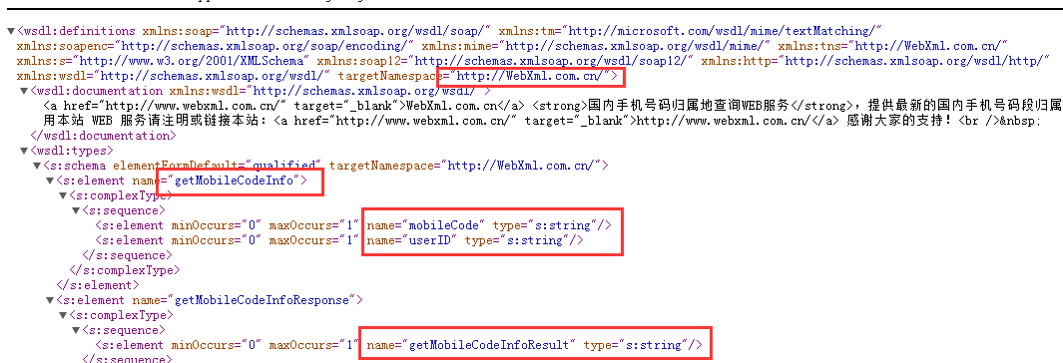
10.4.3 实现手机归属地查询
在http://ws.webxml.com.cn/WebServices/MobileCodeWS.asmx后加上“?wsdl”就可以访问其wsdl说明，如下图所示：
如图10.16所示，我们可以得到几个很关键的点：
作用域TargetNameSpace = http://WebXml.com.cn/；
查询的方法名为"getMobileCodeInfo"，需要带上“mobileCode”与“userID”两个参数；
返回的结果存在"getMobileCodeInfoResult"中

Slide 40
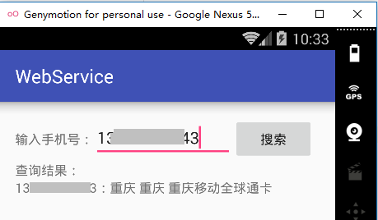
【例10.8】 WebService实现手机归属地查询实例

